Slide 1

指导经验分享
日期：2022.4.15 分享者：刘秀龙 教授

Slide 2

01
赛制赛程
02
赛前准备
03
相关材料

Slide 3
01
赛事介绍
02
赛道分类
赛制赛程
03
时间安排
04
评审规则

Slide 4
1
赛制赛程--赛事介绍
主办单位：全国高等学校计算机教育研究会
赛事品质：中国高等教育学会 “全国普通高校大学生竞赛排行榜”
承办单位：温州大学、温州市委网信办、华为技术有限公司、未来网络创新研究院
协办单位：CCF 网络与数据通信专业委员会、CCF 互联网专业委员会、中国信息通信研究院
2021赛事情况：作为2021世界青年科学家峰会主体活动之一，分为资格赛、选拔赛（省赛）、挑战赛（国赛）三个阶段，共有来自全国328所高校、1932支队伍、8771位本科学生和研究生参赛，通过在温州大学举行决赛答辩评审决出特等奖3项、一等奖29项、二等奖和三等奖分别79和156项。

Slide 5
1
赛制赛程—赛道分类
创意A赛道
攻关B赛道
创业C赛道
软件定义网络、物联网、工业互联网、网络安全、网络智能、云计算、边缘计算、网络数据分析、IPv6，可以是网络技术的发明与创造，或网络系统的研究、设计、开发、部署与管理，或将网络与信息技术用于解决经济社会各领域关注的应用热点或难点问题。
B系列的作品包括行业知名企业参与规划的两个专项，参赛团队自主选择参赛项目，并根据相应的参赛指南与要求进行作品的选题与实现。
目前没有开放。

Slide 6
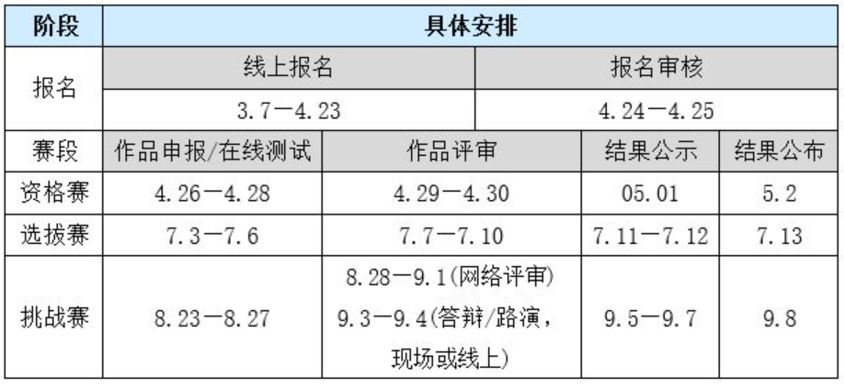
1
赛制赛程—时间安排
报名参加资格赛不收取报名费用；入选并参加选拔赛的每项作品收取报名费 500 元；挑战赛不收取报名费用，参加挑战赛现场比赛的交通及食宿费用自理。
Notes:
选拔赛后有华北赛区排名证书；挑战赛后有全国排名证书。

Slide 7
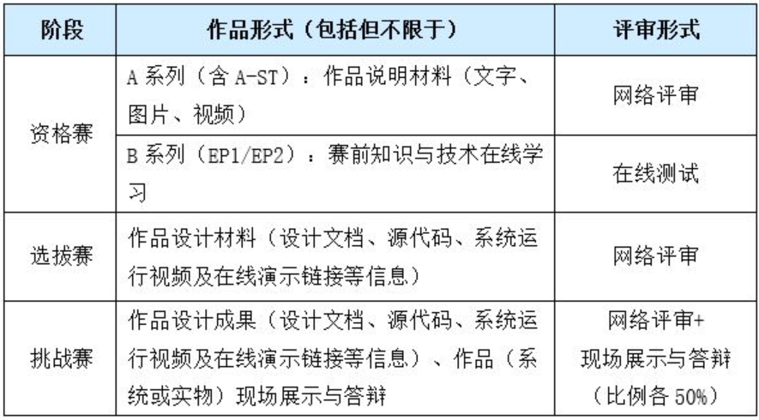
1
赛制赛程—评审规则
创意：设计理念，选题创新性
技术：涉及技术先进性、综合性与创新性
应用：实用价值，市场潜力
设计：技术路线，系统结构，用户界面，系统功能的复杂性与复杂度
Notes:
竞赛所有系列与各阶段的评审均由竞赛组织委员会（简称 “组委会”）负责组织；选拔赛和挑战赛阶段的作品评审一律以 “双盲” 方式进行。本科组与研究生组晋级及奖项名额按对应阶段两个组别参赛团队规模的比例进行分配。

Slide 8
01
选题事项
赛前准备
02
团队选择
03
教师选择

Slide 9
2
赛前准备—选题事项—常见问题
类别错误：选错赛道，技术能力强但材料主题不相关。
价值错误：探索性研究 or 应用型研究。
主题错误：过度借用导师，弱化学生参与，工作量偏少。
态度错误：只是抱怨问题，并没有思考问题背后本质，没有解决问题。
格局错误：立意太平凡普通，没有新意和实用价值。
其他：重复过去选题；内容宏大，落地困难；选题领域过于聚焦，应用价值十分有限。

Slide 10
2
赛前准备—选题事项—选题原则
创新性原则：
是否可以带动关键领域的技术革新与关联产品的迭代升级。
广泛性原则：
是否应用领域广泛、应用场景丰富。
是否着力解决日常生活中痛点、难点问题。
商业性原则：
是否有商业化可能，如果是实物，是否工艺精良。

Slide 11
2
赛前准备—选题事项—选题来源
国家发展重点：从中央领导讲话，五年规划文件，中央一号文件，政府报告等选择热点领域。
学术研究前沿：从实验室参与的国家自然基金项目，老师的研究课题等选择学术研究前沿热点问题（充分利用老师，实验室和学校资源）。
社会热点话题：例如红色记忆，建党100周年，防疫等挖掘有意义选题。
往界大赛获奖分析：通过分析历年特等奖，一等奖选题选择自己方向，如智能农业农村，5G新技术，工厂制造，生物医疗，生态环保等方向。

Slide 12
2
赛前准备—团队选择
在校本科生和研究生，以不少于 2 名、不多于 6 名学生组成的团队为参赛单位。
一位学生不能同时担任某赛项两个参赛团队的队长。
鼓励跨专业、跨学科与跨高校组建团队，鼓励境外高校组队参赛。
竞赛分为本科生和研究生两个组别，以所有成员中的最高学历作为参赛团队分组的依据。
建议：根据选题、系统拟实现功能、提交材料需要和成员能力特长组队，保持良好沟通。

Slide 13
2
赛前准备—教师选择
每支团队可有 1 至 2 名指导教师，允许有一名指导教师来自企业。
建议：根据选题方向选择指导教师，保证设备提供和经验指导。

Slide 14
01
设计文档
02
答辩ppt
相关材料
02
答辩注意
03
演示视频

Slide 15
3
相关材料—设计文档
先布局、定基调：定框架，整理各个模块需要的素材，最后在开始撰写。撰写前需确定统一风格，避免各执一笔，乱七八糟。注意前后衔接。
定位是否准确：浅尝辄止地分析，大面积宏观理论，问题描述不够深入透彻。要准确快速定位到具体要解决的问题。
文档是否美观：封面设计，整体排版，字体选择，文档中的图例。
注意细节：目录序号是否对应，页眉页脚是否正确，是否少量文字单独成行等。←少文字单独成行

Slide 16
3
相关材料—答辩ppt
有主次展示，重点先说：为什么做？怎么做？做到哪里？竞争优势？财务模块、团队介绍。
用关联高清图片：PPT 每一字、每一张图片都要有用，不放无关联、做修饰的图片。图片要紧扣主题、印象深刻，不要不痛不痒。
文字太多、太小：PPT 主要由关键词、图片、数据、逻辑关系形成，关键词、必要的解释语出现，其他的文字可由演讲者口头表述出来。

Slide 17
3
相关材料—答辩ppt
过多使用特效：特效过多，占用时间，而且一旦版本不兼容，容易乱码。
颜色太花哨，主次不分：颜色不超过 3 种，要确定一主色调。
数据、图片、逻辑、关键词：构思策划好各个模块，整理好对应的图片素材、各项数据、关键词，并且逻辑主线要清晰、步步紧扣，然后再开始制作 PPT。

Slide 18
3
相关材料—答辩注意
答非所问：遇到不懂的问题就会避开话题，答非所问，欲借此逃避锋芒，问一回一，实在不懂，可以这样表述：“好的，感谢评委老师的意见，这个问题我们也有思考，正在寻找解决办法，希望台下能向您请教咨询。”
与评委争执：参考回答“好的，感谢评委老师的宝贵意见，我们是这样做的 ，您的建议弥补了我们许多不足，万分感谢！”
与评委眼神零交流、避免自言自语
吐字清楚，声音清晰
不能团队成员互相抢答或者互相指派，或先后回答互补
Notes:
项目演示过程中，一定要跟评委眼神交流，一来展现自信，二来表达对评委的尊重。自言自语者，要么胆怯，要么目中无人，皆不可取。

Slide 19
3
相关材料—演示视频
视频要先规划，定风格，定目录结构，找素材，最后制作。
风格：参考网上相关的视频，定主色调，模板素材等。
目录结构：重点把你的作品通过视频展示出来，借鉴网上相关视频，重点突出，例如封面，应用场景，相关技术，问题引入，功能模块，演示demo
素材：最好高清素材，来源网上或者淘宝商家。
制作：Pr软件自己做，找同学做，或找淘宝代做（价格贵，后期修改不方面）。

Slide 20
Thanks!
Q & A

